Slide 1
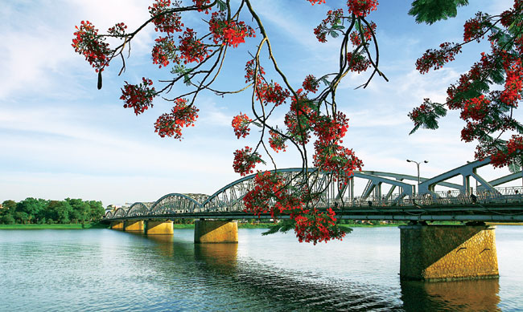
Ai đã đặt tên cho dòng sông?
Hoàng Phủ Ngọc Tường

Slide 2
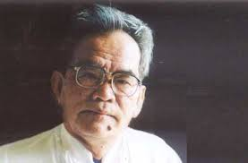
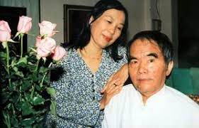
I. Tìm hiểu chung
Tác giả
a. Cuộc đời
Hoàng Phủ Ngọc Tường sinh năm 1937, quê Quảng Trị
Sống, học tập và hoạt động, ở Huế tâm hồn thấm đẫm văn hóa Huế
là một trí thức yêu nước, có vốn hiểu biết sâu rộng trên nhiều lĩnh vực

Slide 3



b. Sự nghiệp
- Phong cách:
+ Là một nhà văn chuyên viết về bút kí.
+ kết hợp nhuần nhuyễn giữa chất trí tuệ với tính trữ tình, giữa nghị luận sắc bén với suy tư đa chiều, vốn kiến thức phong phú, những liên tưởng mạnh mẽ, độc đáo.
+ lối hành văn hướng nội, súc tích, mê đắm và tài hoa
- Tác phẩm chính.

Slide 4
2. Văn bản
a. Hoàn cảnh sáng tác
Ai đã đặt tên cho dòng sông? là bài bút kí xuất sắc viết tại Huế ngày 4/1/1981, in trong tập sách cùng tên của NXB Thuận Hóa 1987, sau này in trong "Tuyển tập HPNT" 2002
b. Nhan đề
- là một câu hỏi tu từ? Tạo sự chú ý về cái tên đẹp của dòng sông: sông Hương; đặc trưng cho Huế, dòng sông đã đi vào bao áng thi ca nhạc họa.
- Nhan đề gợi cảm đầy chất thơ, gợi vẻ đẹp đa dạng và huyền ảo của thiên nhiên như đời sống tâm hồn con người, lịch sử văn hóa của xứ Huế -> yêu, tự hào
- Khát vọng, tự hào về văn hoá, lịch sử của Huế, biết ơn với những người đã khám phá, dựng xây miền đất ấy. Thể hiện văn phong HPNT
c. Bố cục
Phần 1: Từ đầu… xứ sở → Vẻ đẹp sông Hương qua cảnh sắc thiên nhiên
- Phần 2: tiếp theo… hết → Vẻ đẹp sông Hương nhìn từ văn hóa, lịch sử, thi ca

Slide 5
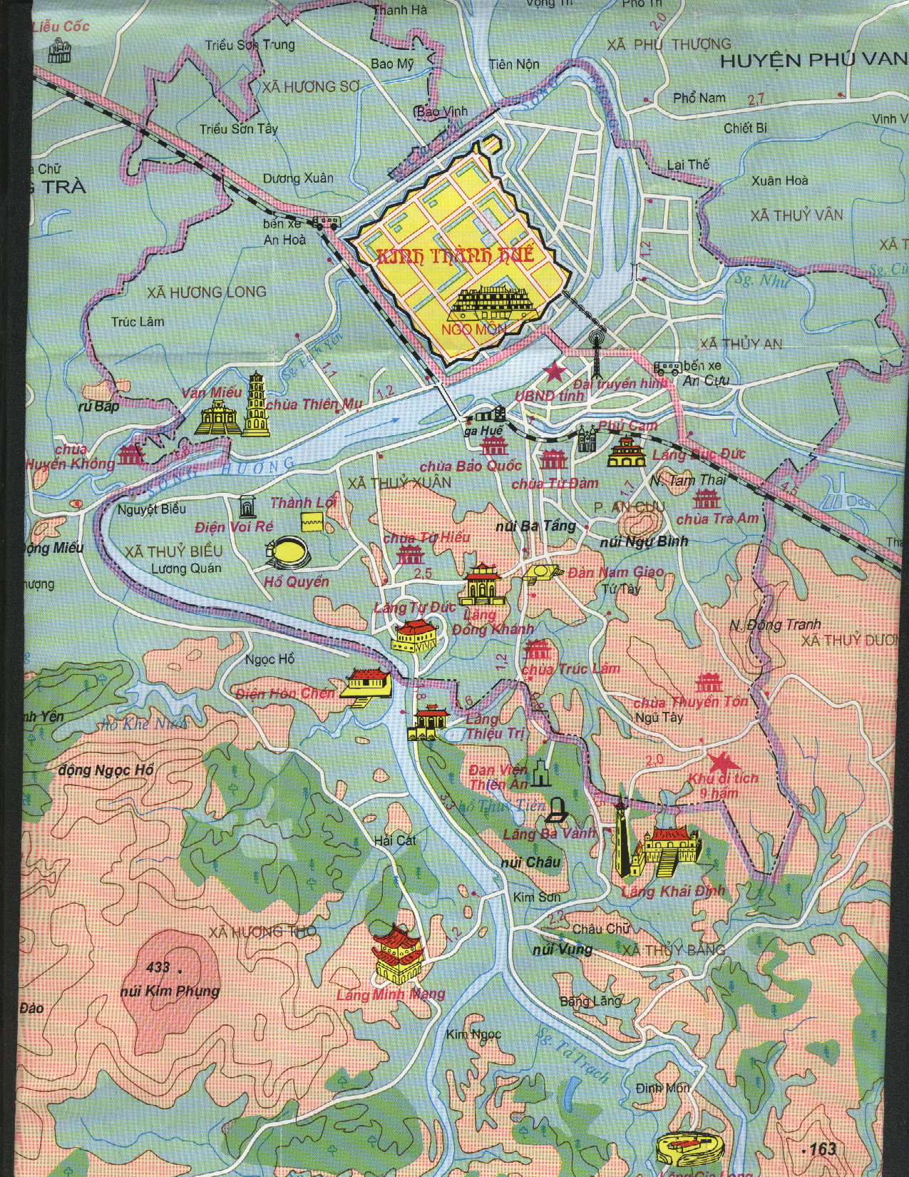

Slide 6
II. Đọc hiểu văn bản
1. Vẻ đẹp sông Hương qua cảnh sắc thiên nhiên
a. Giới thiệu về sông Hương
- Lời giới thiệu thật ấn tượng : “Trong những dòng sông đẹp…..
+ là dòng sông đẹp:
+ gắn liền với Huế.
- Được miêu tả trong một thủy trình từ thượng nguồn đến ngoại ô Huế, chảy qua thành phố Huế và đi ra biển.

Slide 7
Rời khỏi Huế
Bao Vinh
Cồn Hến
Vĩ Dạ
Kim Long
Chùa Thiên Mụ
Gặp kinh thành Huế
Nguyệt Biều,
Lương Quán
Điện Hòn Chén
Đồng bằng
Ngã ba tuần
Núi Kim Phụng
Thượng nguồn
Dãy Trường Sơn

Slide 8
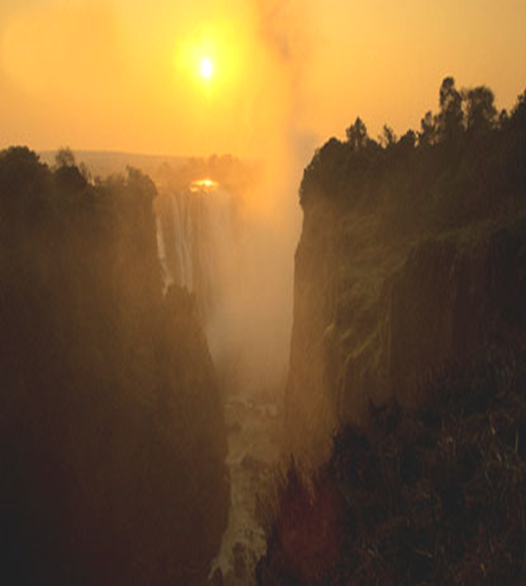
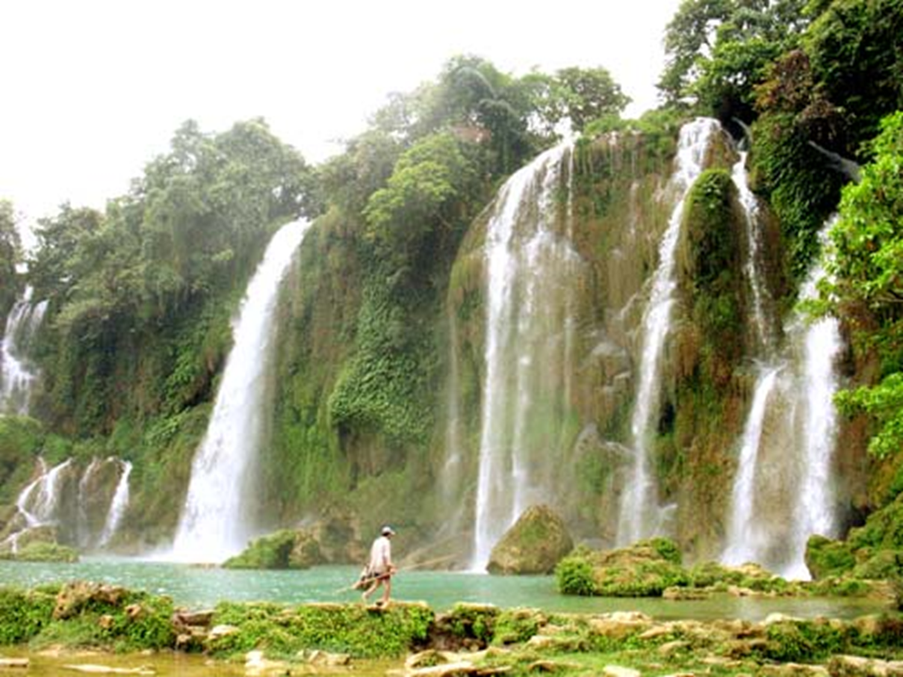
b. Sông Hương ở thượng nguồn
- Là dòng chảy có mối quan hệ sâu sắc với dãy Trường Sơn, là bản trường ca của rừng già.
+ mang đặc điểm hùng vĩ của Trường Sơn
+ Câu văn dài
rầm rộ giữa bóng cây đại ngàn
mãnh liệt qua những ghềnh thác

Slide 9
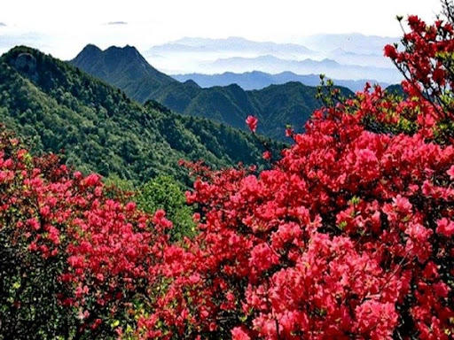
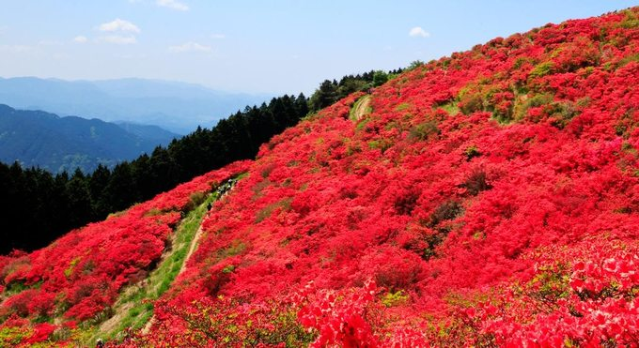
-> Cách liên tưởng độc đáo đầy chất thơ đã góp phần tái hiện vẻ đẹp của sông Hương ở thượng nguồn là sự hòa quyện giữa hùng vĩ và nên thơ, hùng tráng và trữ tình tha thiết

Slide 10
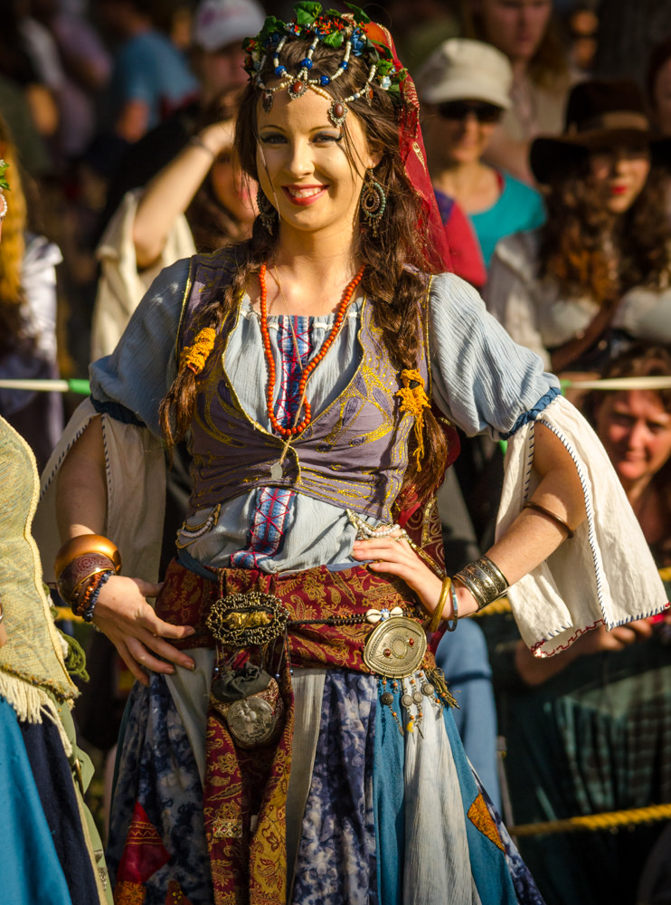
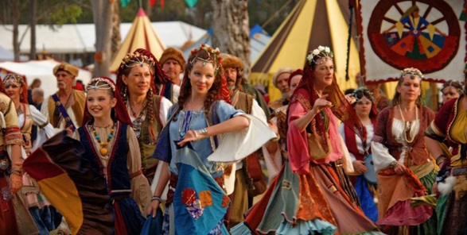
- Sông Hương còn được hình dung là một sinh thể tràn trề sức sống có bản lĩnh, có tâm hồn “như một cô gái Di-gan phóng khoáng và man dại ”
+ So sánh, liên tưởng thú vị độc đáo -> khắc sâu vẻ đẹp hoang sơ man dại
+ Nhà văn nhân hóa dòng sông là một con người có cá tính có tâm hồn
+ Cái nhìn lãng mạn, trẻ trung

Slide 11
- Sông Hương còn được nhìn là nơi khởi nguồn, tạo dựng phát triển, bảo tồn văn hoá Huế “người mẹ phù sa của vùng văn hóa xứ sở”
+ có sự thay đổi tính cách
+ cái nhìn sâu sắc, muốn “ghi công” sông Hương như một đấng sáng tạo
+ Thế nhưng dòng sông hình như không muốn bộc lộ cái công lao to lớn ấy. Nó đã âm thầm chảy lặng lẽ cống hiến nhiều thế kỷ qua
- Nghệ thuật: liên tưởng, so sánh độc đáo, ngôn từ gợi cảm …
=> Ở thượng nguồn: sông Hương có vẻ đẹp hùng vĩ , nên thơ trữ tình, hoang dại cá tính, vẻ đẹp đầy tính văn hóa.

